Slide 1
Особенности уклада жизни сибирских крестьян

Slide 2
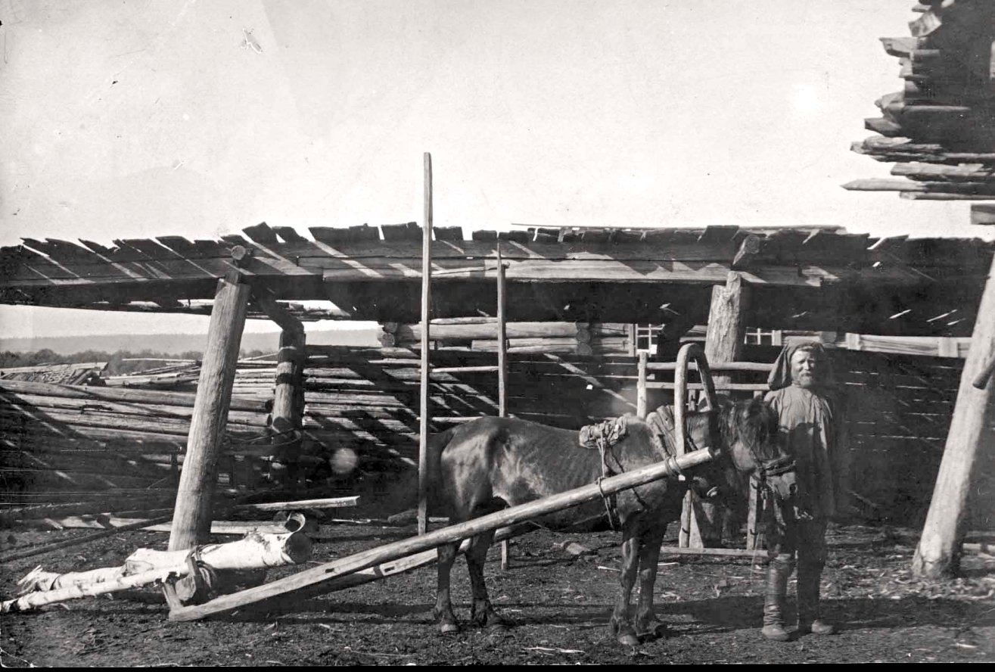
Земледелие
Сеяли в основном озимую рожь и овес. В Балахтоне под посевами было занято 471 десятина земли. В Шадрино, где были черноземные почвы выращивали также пшеницу. Неистощенные плодородные почвы давали сравнительно высокие урожаи -40-50 пудов с десятины. Пашню обрабатывали железными плугами и деревянными бороздами. Кое-где деревянной сохой «Андреевна»

Slide 3
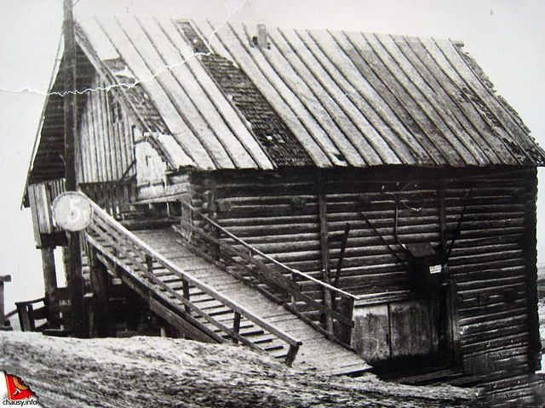
Агротехника
В Балахтоне быо:
1 Сортировка
14 жнеек
11 молотилок
15 веялок

Slide 4
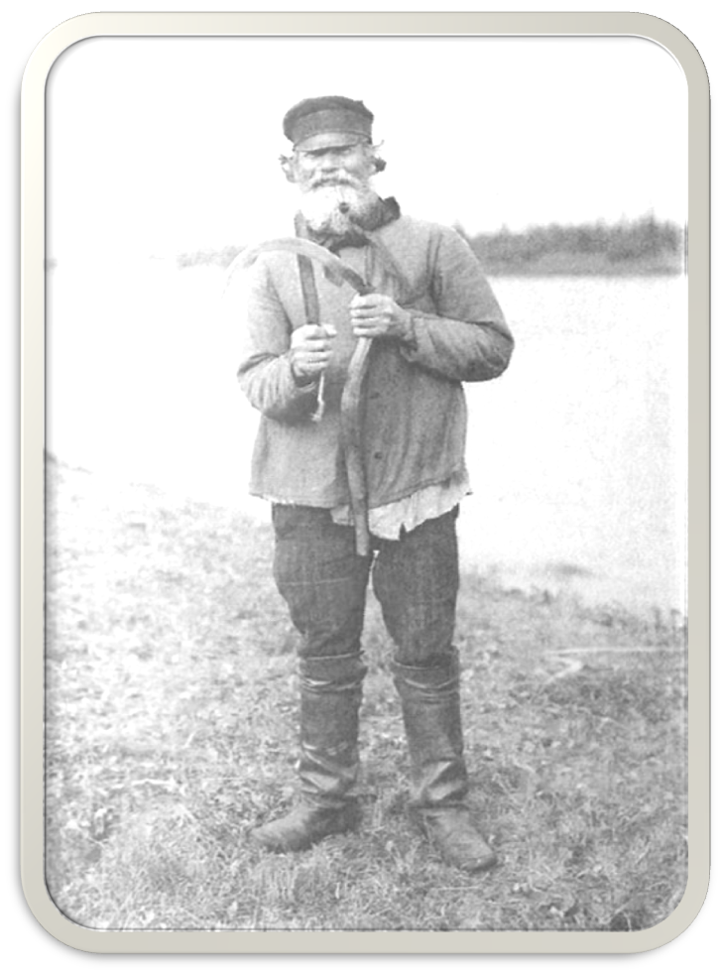
Коса-горбуша
Убирали урожай серпами и косами-антоновками со специальными граблями на них.

Slide 5
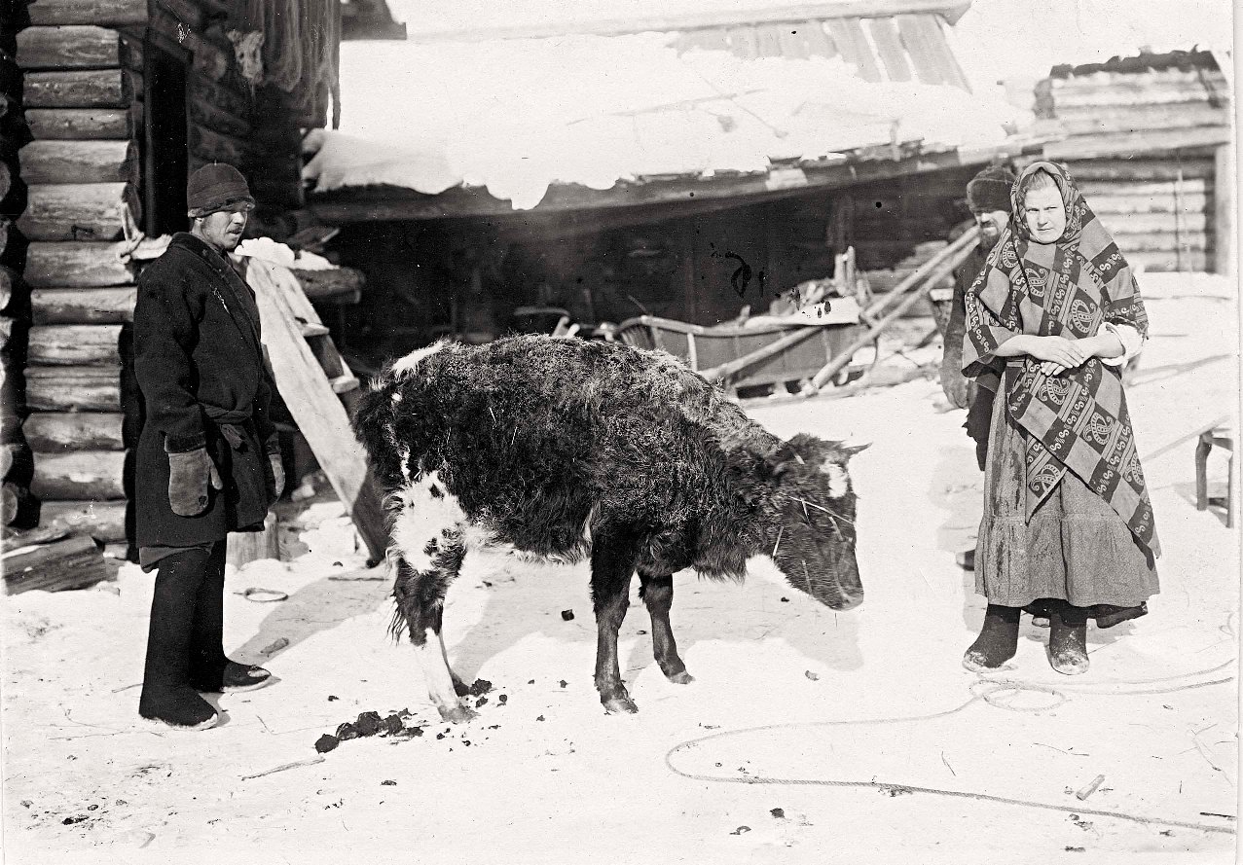
Животноводство
В хозяйстве было по 2-4 коровы, однако молока они давали мало, т.к. сено, овес, муку – все лучше корма давали лошадям, а коровы довольствовались соломой. Свиней было много ( в Балахтоне около 500 ).
Кроме этого держали домашнюю птицу, в богатых хозяйствах - овец

Slide 6
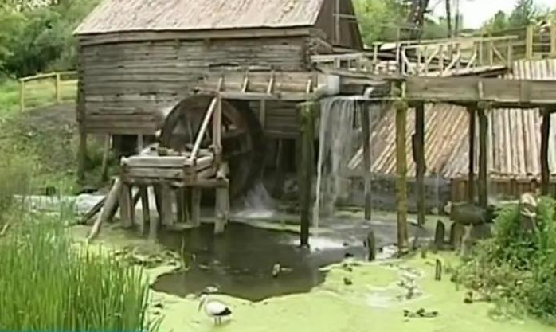
Зерно молотили на мельницах. В Шадрино на речке Амалушке стояло 12 мельниц, 5 из них были коллективными ( артельными, принадлежащими 50 хозяйствам). В Козульке в начале 20 века была построена паровая мельница.

Slide 7
Notes:
<number>

Slide 8
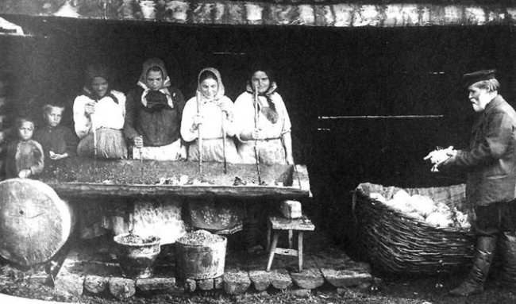
Огородничество развито слабо. Выращивали капусту, некоторые корнеплоды. «Огурцы родятся скудно… А в горах Кемчугских, т. Е. на переезде из Ачинска в Красноярск. От села Чернореченского до Малого Кемчуга совсем не родятся, чему виной возвышенность хребта… Садоводства нет решительно»

Slide 9
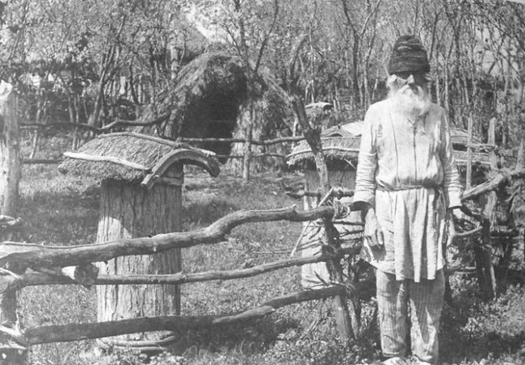
Неплохо было поставлено пчеловодство. Пасеки насчитывали до 40 ульев. «Мед превосходного качества, бел как липец и по большей части крупчатый, но не имеет аромата»

Slide 10
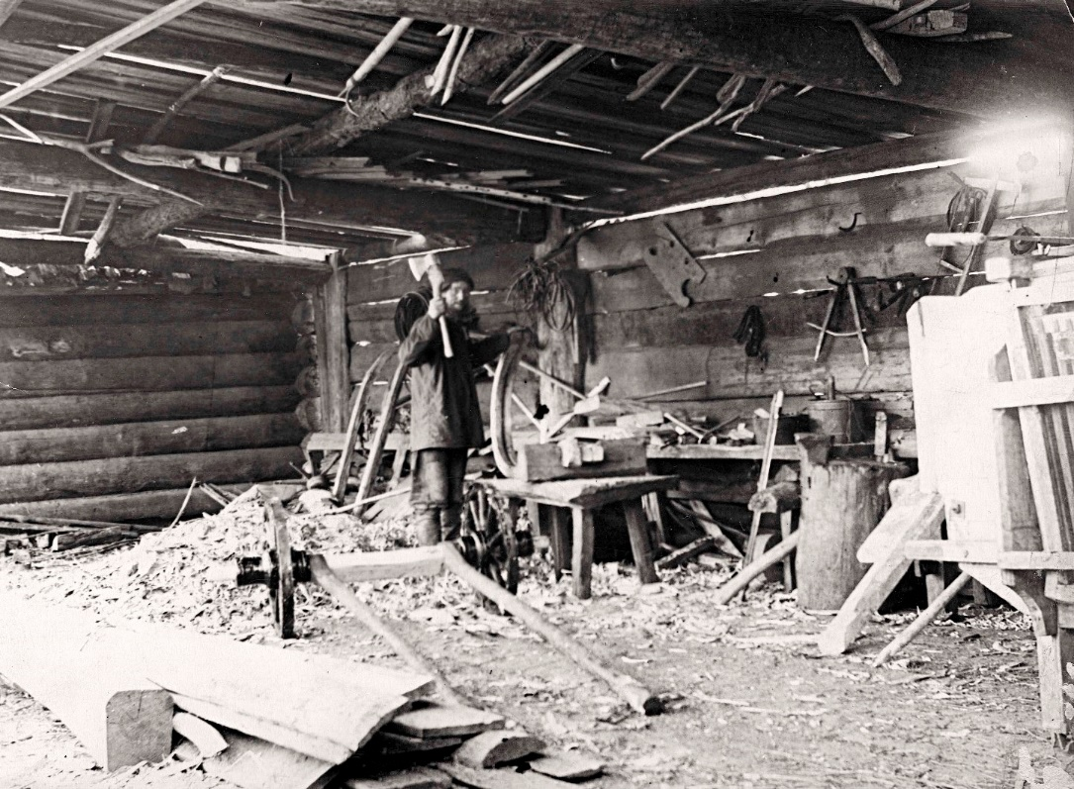
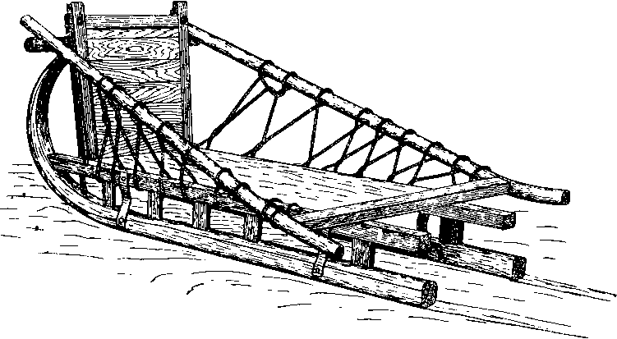
Многие бедняки и даже часть маломощных середняков в качестве источника жизни использовал ремесла и промыслы. Так балахтонец Х. Параксин, имея 1 лошадь, занимался изготовлением саней, телег, дуг.

Slide 11
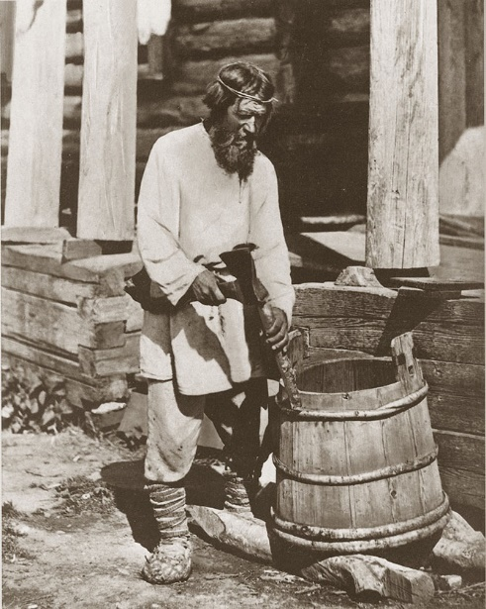
С. Бармин делал кадки

Slide 12
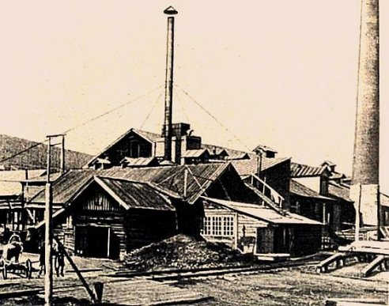
На территории Балахтона было 2 кустарных предприятия – кирпичный и кожевенный заводы. Владельцами кирпичного были братья Патрушевы, поэтому на каждом кирпиче стояло клеймо «ПП». Весили кирпичи по 4 кг. Глину с песком мешали лошадьми. Формировали и обжигали кирпичи наемные рабочие. Это был очень тяжелый труд, ведь каждая форма весила около пуда

Slide 13
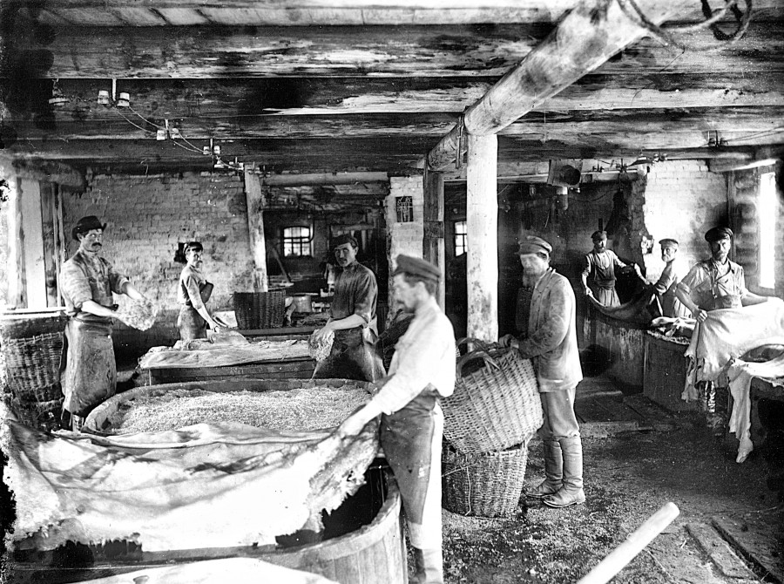
Кожевенный завод был собственностью Г. И Ф. Халявиных. Кожи отмачивали и квасили в больших деревянных чанах, затем сбивали шерсть, дубили, мяли.

Slide 14
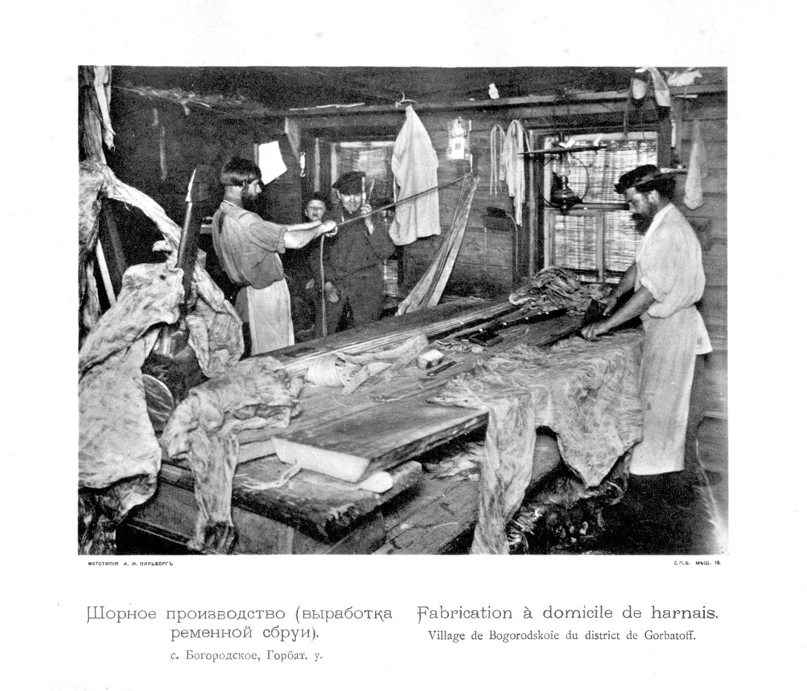
Готовые выделанные, красного цвета, кожи возвращали заказчикам или пускали на продажу. У Халявиных работали постоянные и сезонные рабочие.

Slide 15
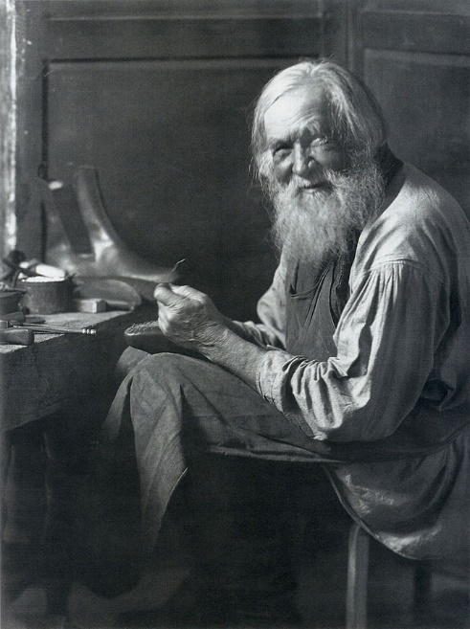
И. Чирков сапожничал

Slide 16
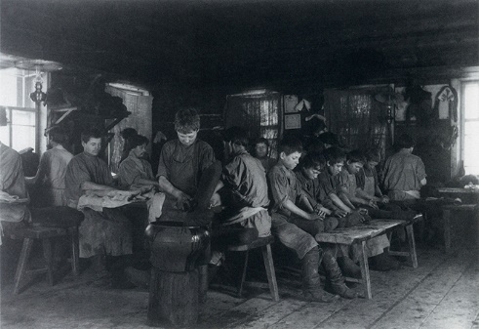
М. Халявин катал валенки

Slide 17
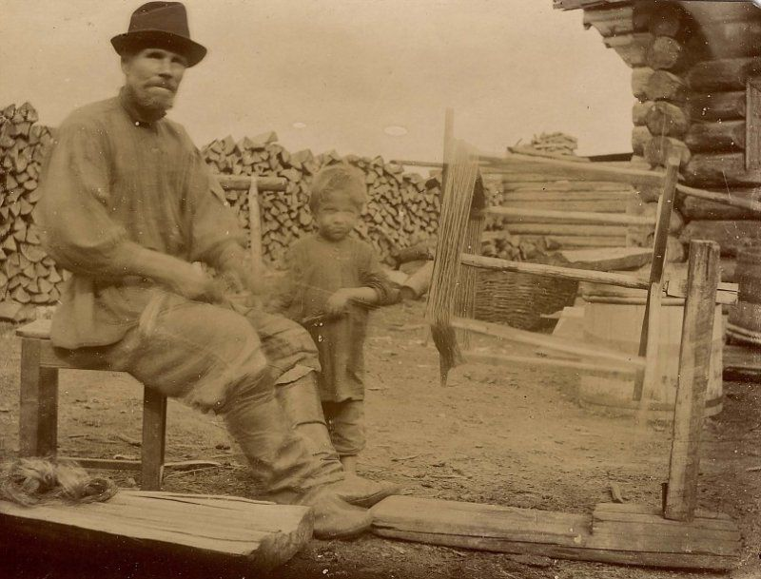
Е. Вараксин за витьем веревок

Slide 18
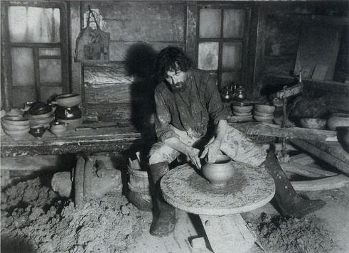
Гончарные изделия Д. Черных из красной глины, привозимой из-под Шадрино, славились не только в Балахтоне, но и за его пределами

Slide 19
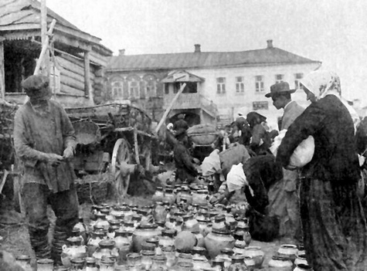

Slide 20
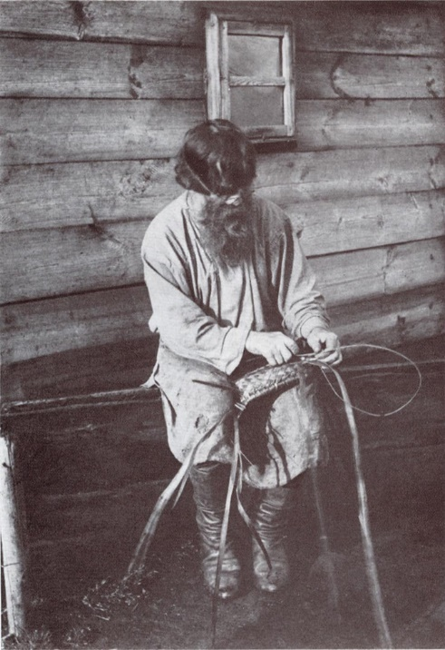

Slide 21
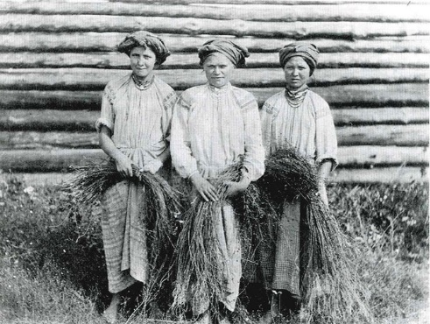

Slide 22
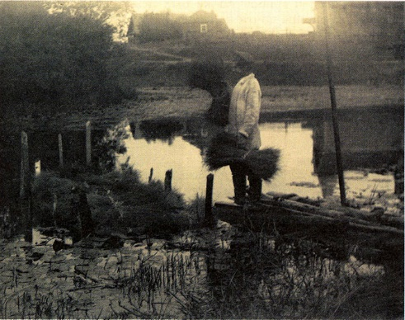
Вымачивание льна

Slide 23
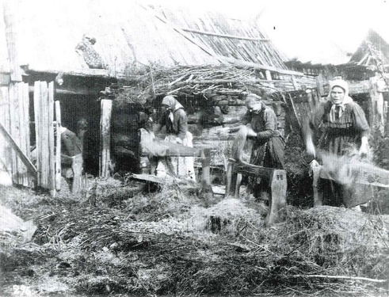

Slide 24
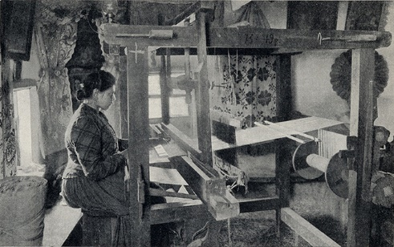

Slide 25
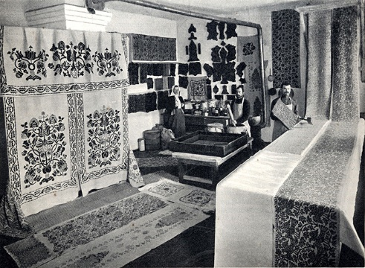
Набойная мастерская

Slide 26
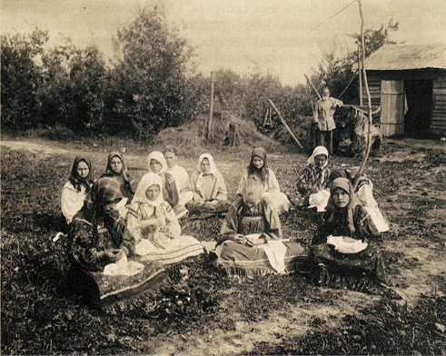

Slide 27
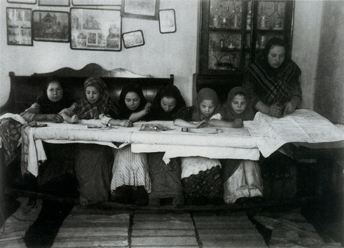

Slide 28
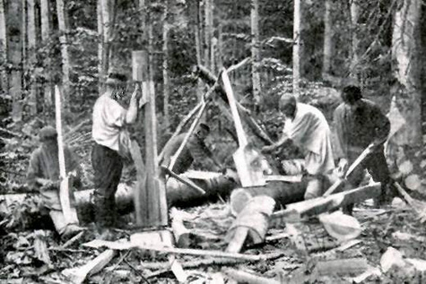

Slide 29
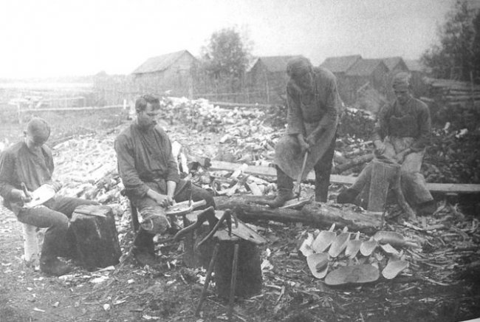

Slide 30
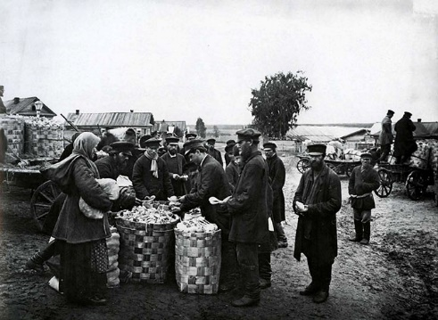

Slide 31
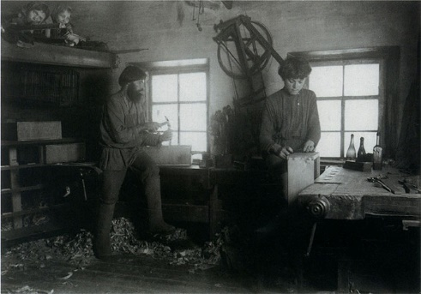

Slide 32
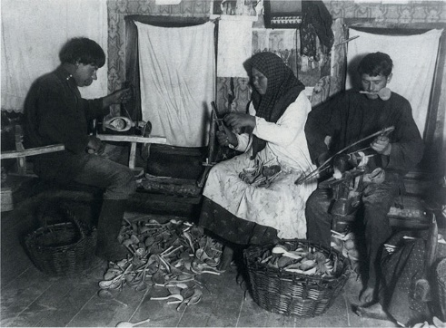

Slide 33
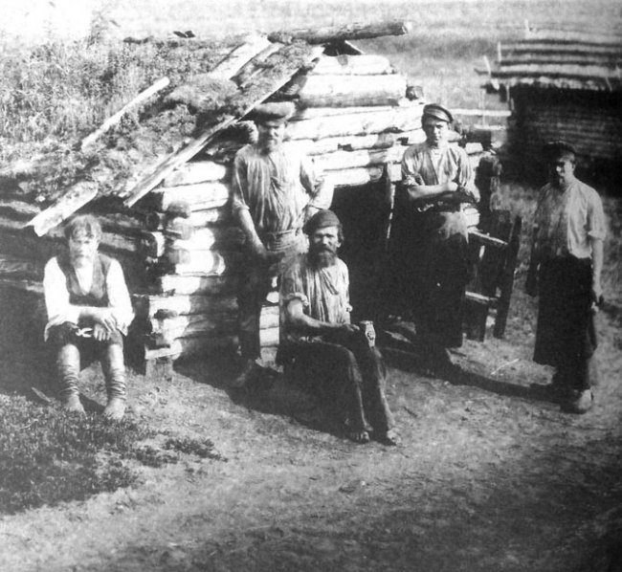
Кузня

Slide 34
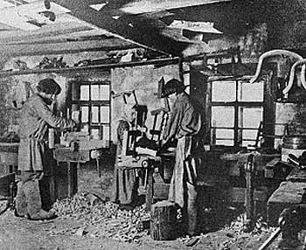
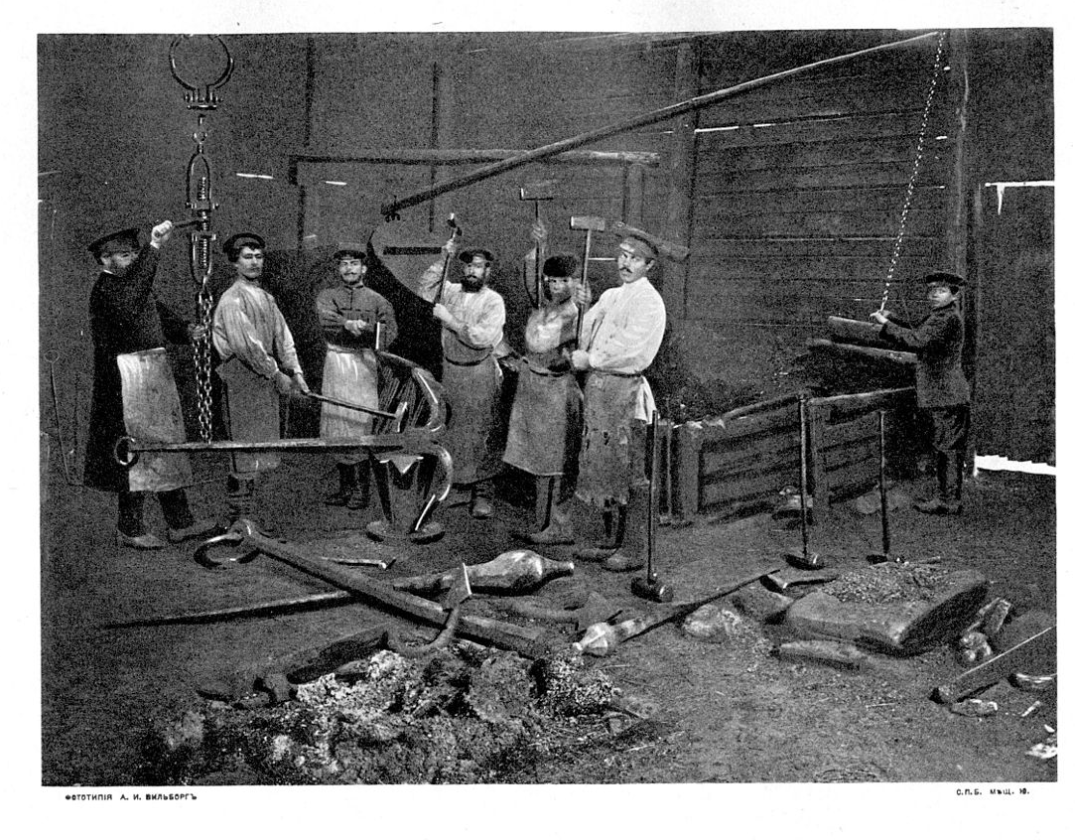

Slide 35
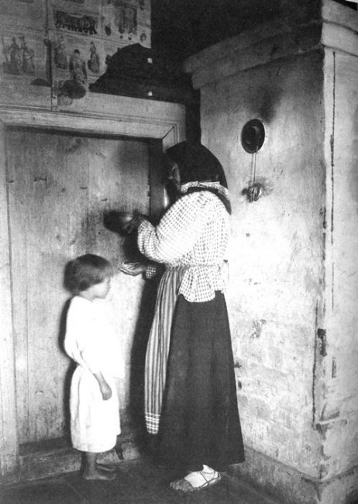
Знахарка

Slide 36
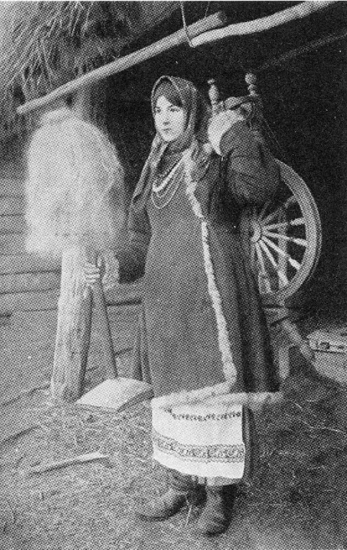
Пряха

Slide 37
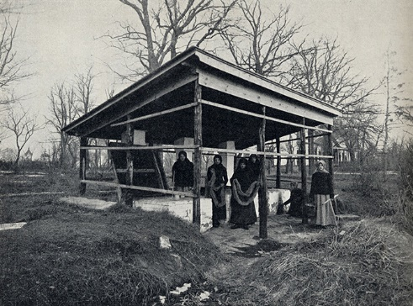
Красильня

Slide 38
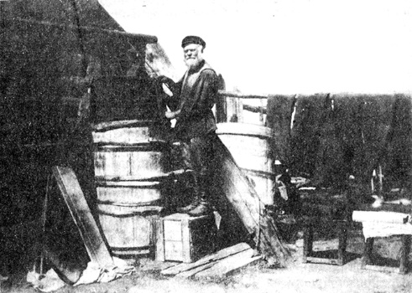

Slide 39
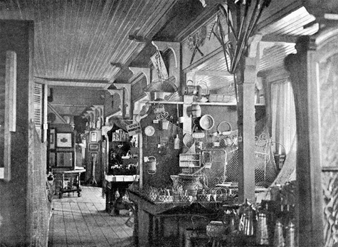

Slide 40
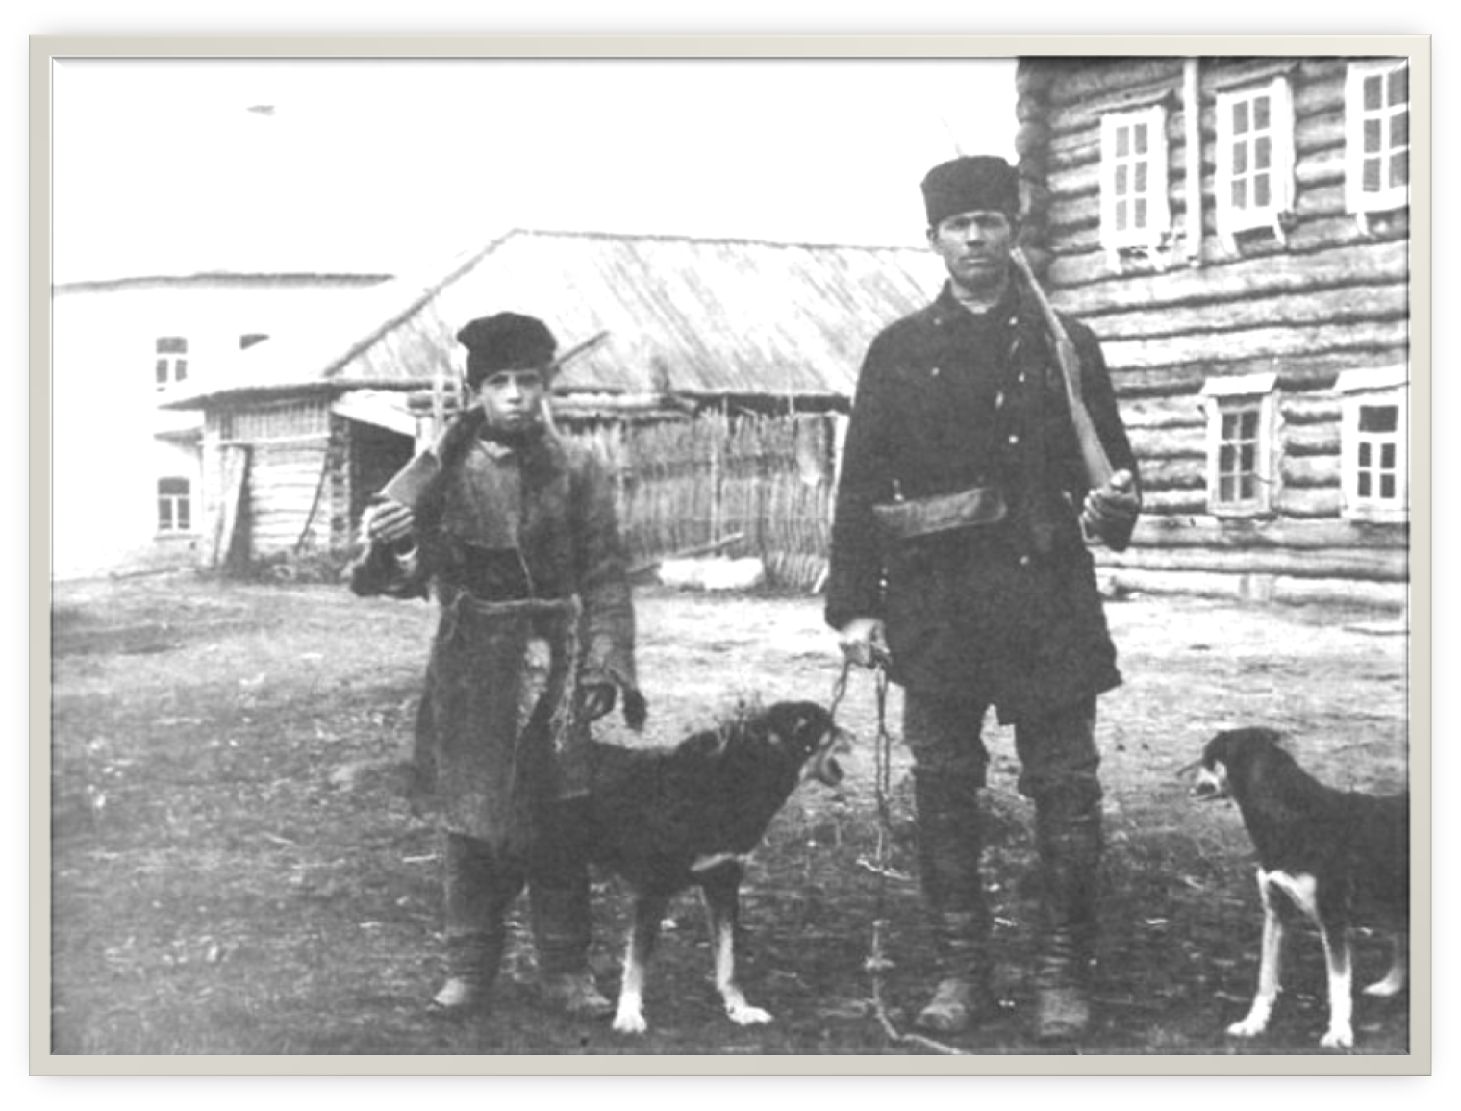
Не последнее место в хозяйственной жизни занимала охота. В лесах водились глухари, рябчики, сохатые, медведи, пушные звери: лисицы, горностаи, соболя. норки, колонки, бобры, рыси.

Slide 41
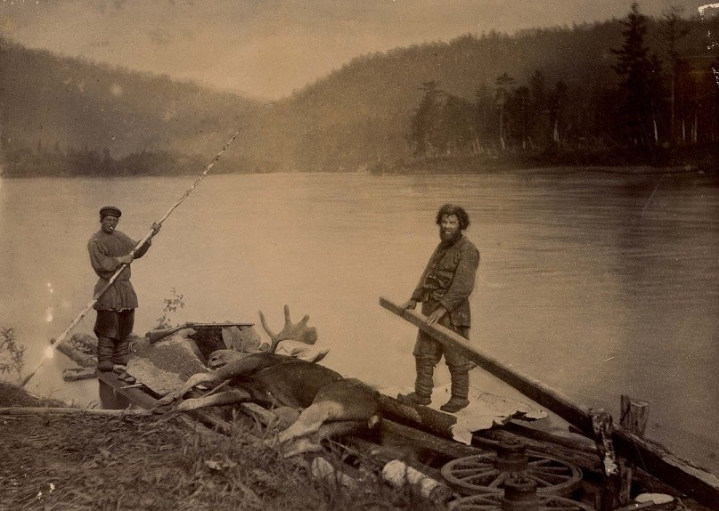
Охотники уходили в тайгу, строили там зимовья и жили в них весь охотничий сезон. «Мягкое золото» шло на продажу.
Отстрел пушных зверей контролировался лесничеством.

Slide 42
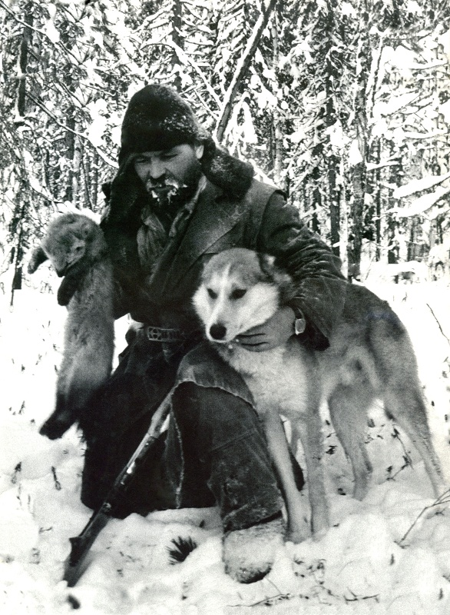

Slide 43
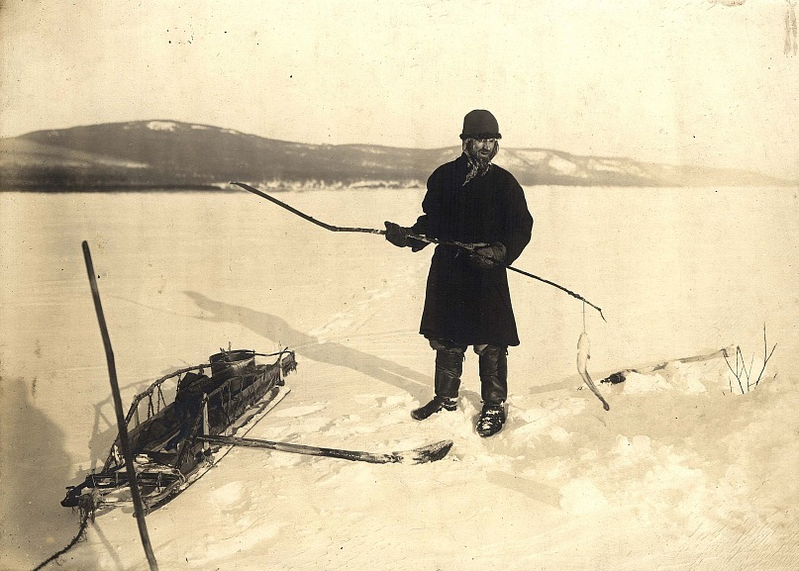
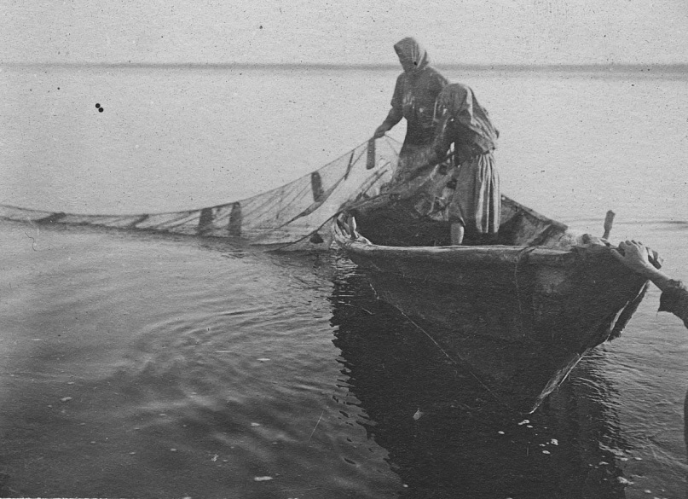
Занимались и рыбным промыслом. Для этого арендовали озера. Рыба шла на продажу. Имела место и нелегальные охота и рыбный промысел

Slide 44
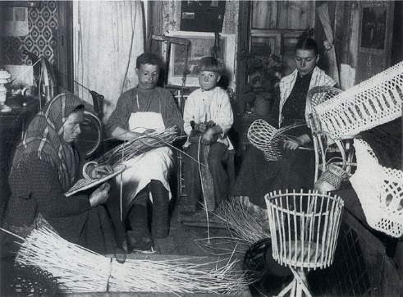

Slide 45
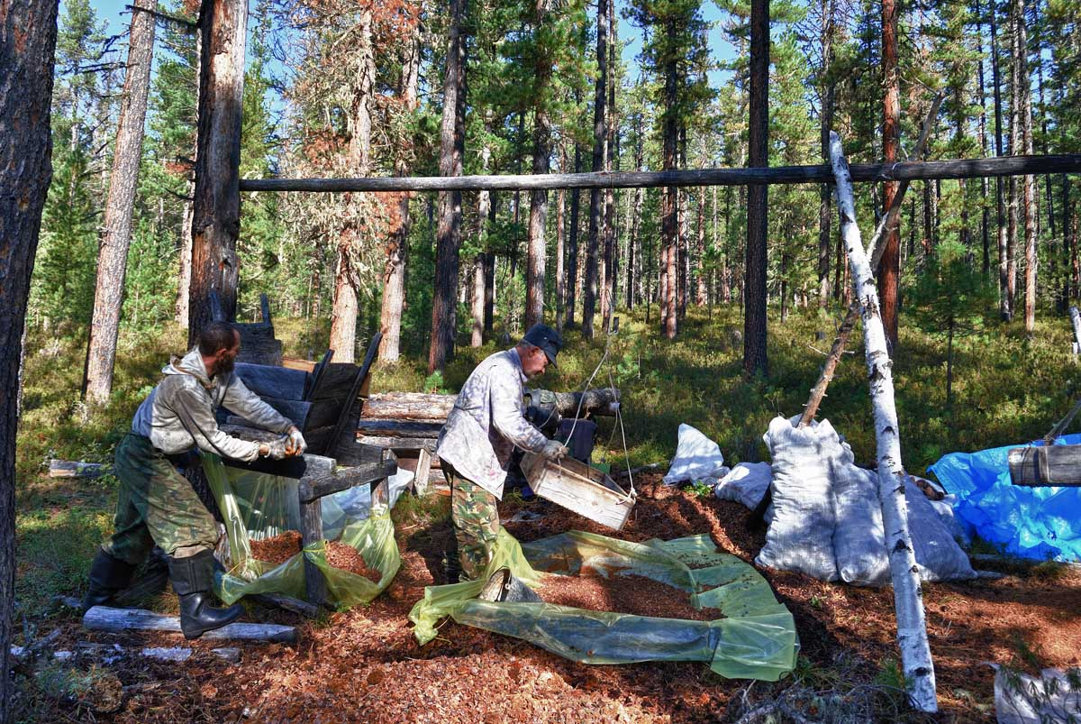
Особенно развился кедровый промысел в Енисейской губернии. В начале XX века общая добыча ореха колебалась здесь от 270 до 290 тыс. пудов в год и приносила выручки около 370 тыс. рублей

Slide 46
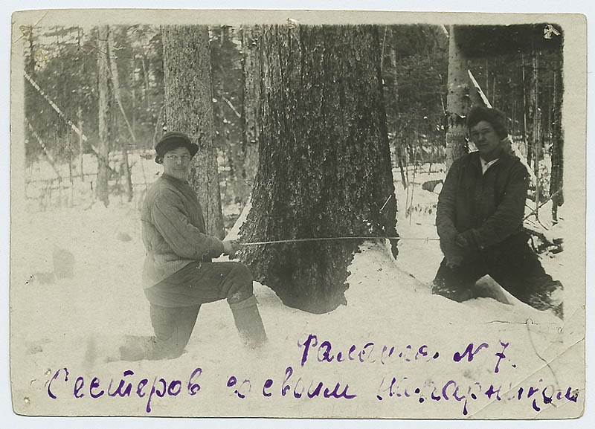
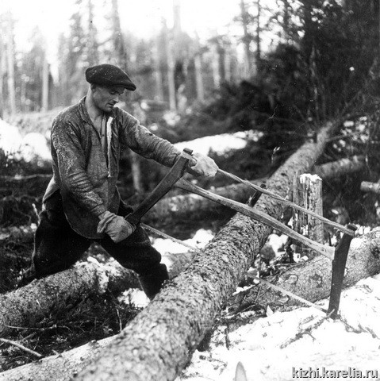
Тайга располагалась на северной территории района. Она богата не только ценными животными, но и растениями: лиственница, кедр, сосна – эти деревья широко использовались как строительный материал для домов первых переселенцев. В начале 20 века лесничества отпускали лес на строительство, контролировали незаконную вырубку леса.

Slide 47
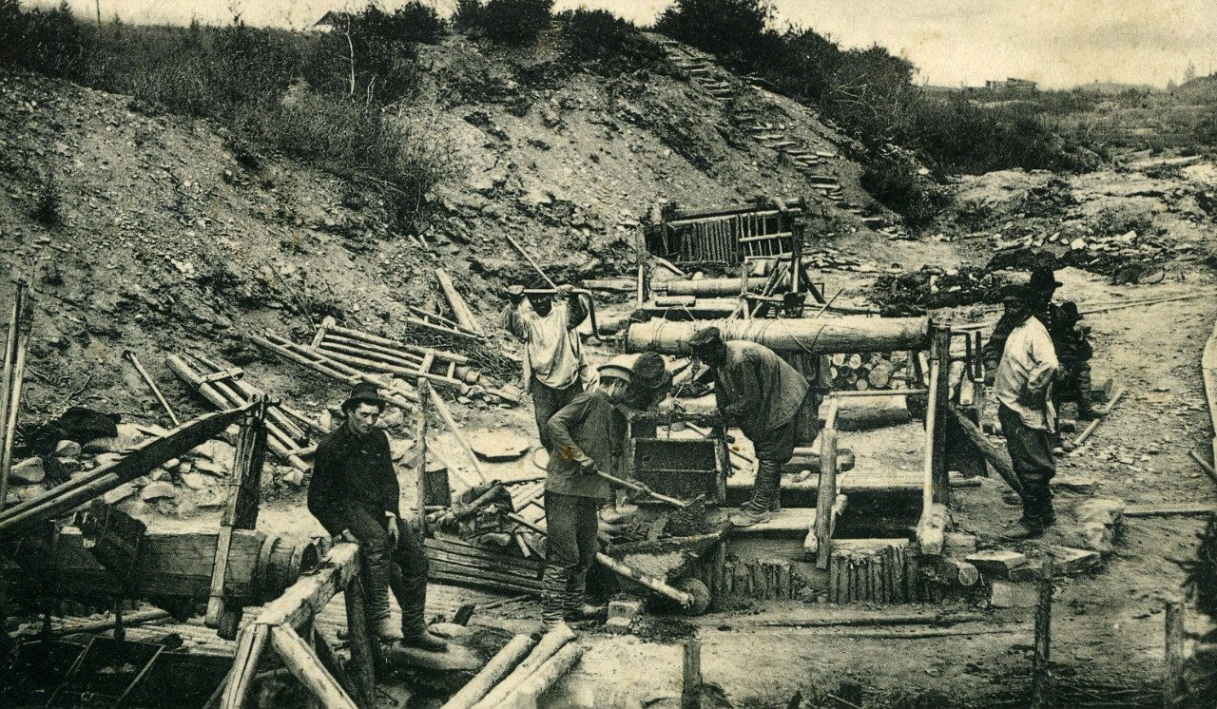

Slide 48
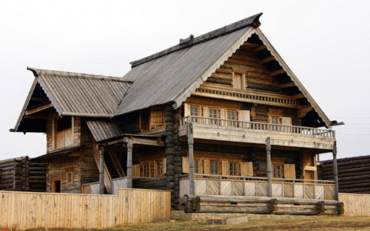
Дворничество

Slide 49
В деревнях вдоль Московского тракта развивалось дворничество. «Между Ачинском и Красноярском проходит хребет Кемчугских гор, затруднительных прежде для проезжающих и караванов. Ныне достиг он удобнейшего положения посредством постоянно продолжающейся насыпи мелкого булыжника и древы… от Ачинска до Красноярска построены прекрасные почтовые дома. Более нет нигде спокойных»
А. П. Степанов «Енисейская губерния»

Slide 51
Услышав о возникновении поселка Козулька, сюда один за другим приехали деловые и энергичные представители еврейской общины г. Ачинска. Открыли лавки Г. Ренов и И. Найдия. Лавка была и у купца 2-ой гильдии Сегеля. Купец Гинсбург открыл не только лавку, но и кожевенный завод. В Балахтоне товары фабричного производства, керосин, табак жители преобретали у Я. Мамаева и В. Марьина.

